Slide 1

БЮДЖЕТ ТАРСКОГО МУНИЦИПАЛЬНОГО РАЙОНА И НАЦИОНАЛЬНЫЕ ЦЕЛИ РАЗВИТИЯ РОССИЙСКОЙ ФЕДЕРАЦИИ ЗА 2019-2021ГГ

Slide 2

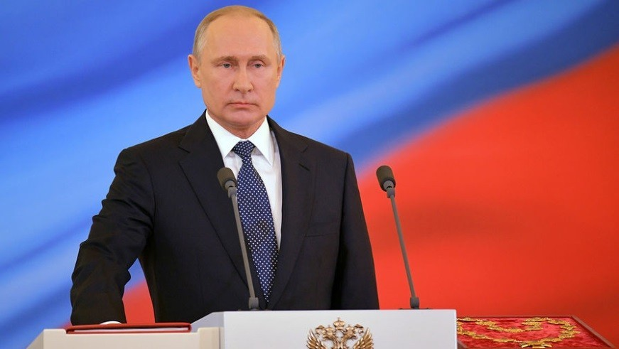
«Национальные проекты построены вокруг человека ради достижения нового качества жизни для всех поколений, которое может быть обеспечено только при динамичном развитии России»
Президент Российской Федерации В.В. Путин
«В предстоящие годы нам надо еще больше укрепить свое единство. Чтобы мы работали как одна команда, которая понимает, что перемены неизбежны. И готова отдать свои зная , силы, опыт, талант для достижения общих целей. Нам надо быть смелыми – в замыслах, делах и поступках. Создавать Россию, о которой мы вместе мечтаем. И тогда предстоящее десятилетие, весь XXI век станут временем наших ярких побед, нашего общего успеха. Уверен – именно так и будет!»
Президент Российской Федерации В.В. Путин

Slide 3


ПОНЯТИЯ «НАЦИОНАЛЬНЫЙ ПРОЕКТ»,
«ФЕДЕРАЛЬНЫЙ ПРОЕКТ», «РЕГИОНАЛЬНЫЙ ПРОЕКТ»
проект (программа), обеспечивающий достижение целей и целевых показателей, выполнение задач, определенных Указом Президента Российской Федерации от 7 мая 2018 года № 204 «О национальных целях и стратегических задачах развития Российской Федерации на период до 2024 года», а также при необходимости достижение дополнительных показателей и выполнение дополнительных задач по поручению и (или) указанию Президента Российской Федерации, Председателя Правительства Российской Федерации, Правительства Российской Федерации, решению Совета при Президенте Российской Федерации по стратегическому развитию и национальным проектам, президиума Совета и подлежащий разработке в соответствии с вышеназванным Указом.
Национальны
й проект
проект, обеспечивающий достижение целей, целевых и дополнительных показателей, выполнение задач национального проекта и (или) достижение иных целей и показателей, выполнение иных задач по поручению и (или) указанию Президента Российской Федерации, поручению Председателя Правительства Российской Федерации, Правительства Российской Федерации, решению Совета, президиума Совета, поручению куратора соответствующего национального проекта.
Федеральный проект
Региональны й
проект
проект, обеспечивающий достижение целей, показателей и результатов федерального проекта, входящего в состав национального проекта, мероприятия которого относятся к законодательно установленным полномочиям Омской области, а также к вопросам местного значения муниципальных образований, расположенных на территории Омской области.

Slide 4

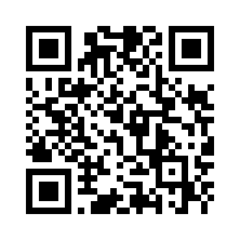
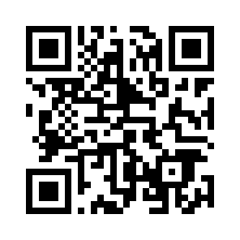
НОРМАТИВНОЕ РЕГУЛИРОВАНИЕ
Указ Президента Российской Федерации от 21 июля 2020 г. № 474 «О национальных целях развития Российской Федерации на период до 2030 года»
Указ Президента Российской Федерации от 7 мая 2018 г.№ 204 «О национальных целях и стратегических задачах развития Российской Федерации на период до 2024 года»

Slide 5
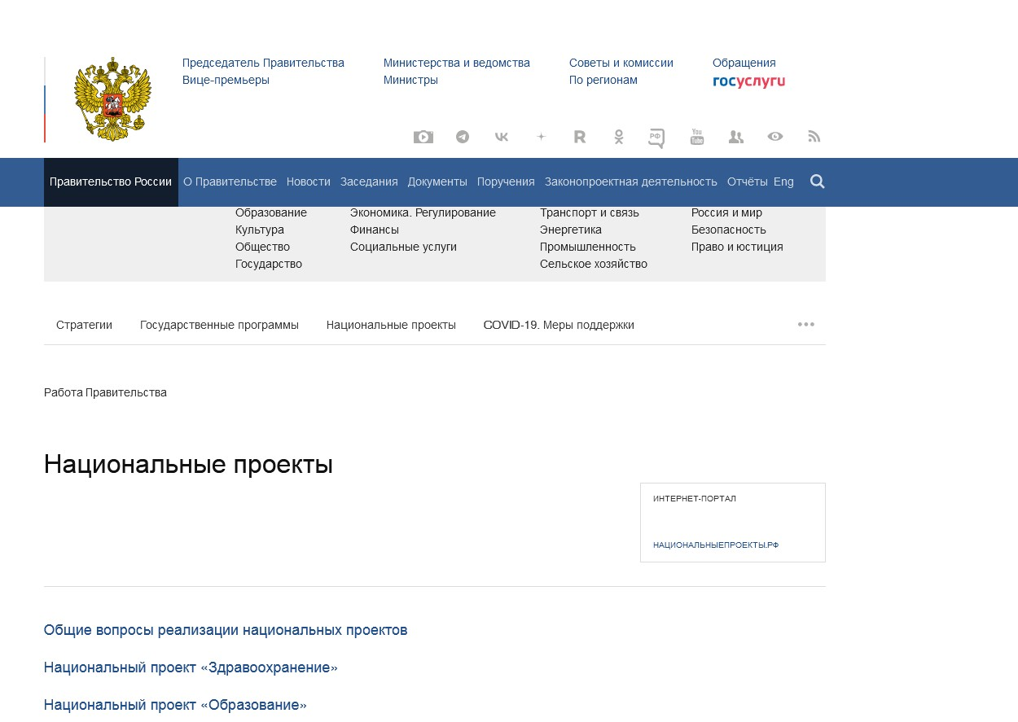
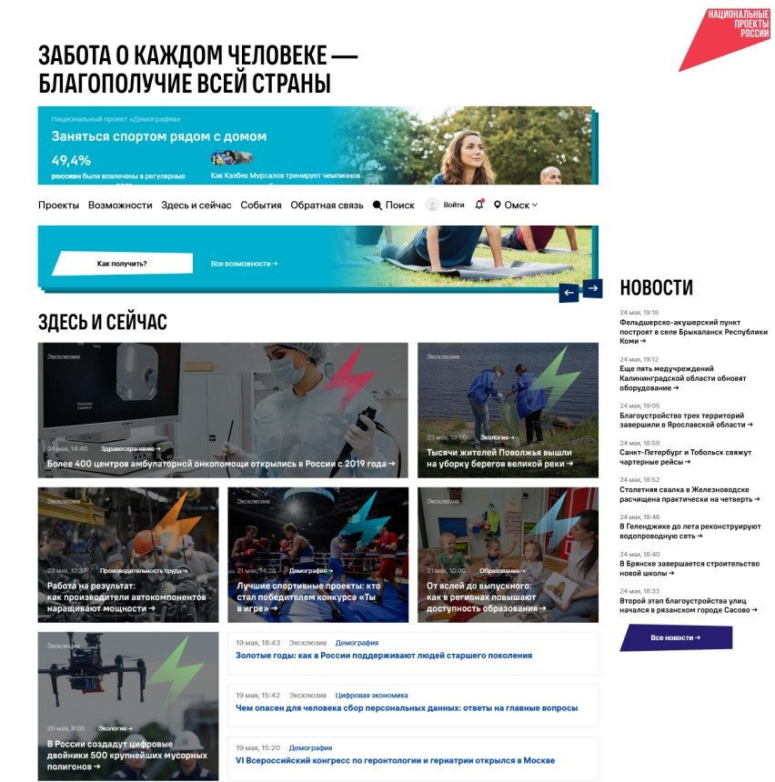
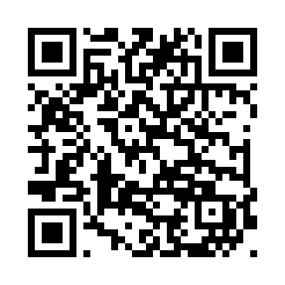
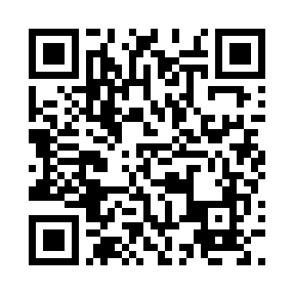
ИНФОРМАЦИОННЫЕ РЕСУРСЫ
Портал Правительства Российской Федерации (government.ru)
Портал «Национальные проекты: будущее России» (futurerussia.gov.ru)

Slide 6
БЮДЖЕТ НАЦИОНАЛЬНЫХ ПРОЕКТОВ ДО 2024 ГОДА
тыс.руб.
6000
5 289,5
5 285,7
5000
4 993,3
4000
3 877,5
3 986,3
3000
3 085,9
2000
1000
0
2019 2020 2021
Федеральный бюджет
Государственные внебюджетные фонды
2022 2023 2024
Бюджеты субъектов РФ Внебюджетные источники
http://budget.gov.ru

Slide 7









ЭТАПЫ РЕАЛИЗАЦИИ МЕРОПРИЯТИЙ НАЦИОНАЛЬНЫХ ПРОЕКТОВ НА МУНИЦИПАЛЬНОМ УРОВНЕ
1. Подача заявок, документов для участия в мероприятиях нацпроектов в субъект РФ
2. Рассмотрение заявок субъектов РФ. Принятие решения
3. Выделение бюджетных средств муниципальному образованию (в случае принятия положительного решения)
4. Реализация мероприятия (Заключение контрактов, выполнение и приемка работ)
5. Отчет о реализации мероприятия, достижении целевых показателей в субъект РФ

Slide 8

РЕАЛИЗАЦИЯ МЕРОПРИЯТИЙ НАЦИОНАЛЬНЫХ ПРОЕКТОВ НА МУНИЦИПАЛЬНОМ УРОВНЕ
тыс.руб.
Наименование национального проекта | Федеральный проект | 2019 год | 2020 год | 2021 год
Национальный проект «Культура» | Федеральный проект «Обеспечение качественно нового уровня развития инфраструктуры культуры» («Культурная среда») | 4 856,1 | 66 570,0 | 161 693,1
 | Федеральный проект «Создание условий для развития творческого потенциала нации» («Творческие люди») | - | - | 258,9
 | Федеральный проект «Создание условий для развития творческого потенциала нации» («Цифровая культура») |  | 1 041,2 | -
Национальный проект «Образование» | _{П}Федеральный проект «Современная школа» | 7 316,1 | 10 969,4 | 8 932,9
 | Федеральный проект «Успех каждого ребенка» | - | - | 1 745,9
Национальный проект "Малое и среднее предпринимательство и поддержка индивидуальной предпринимательской инициативы" | Федеральный проект "Расширение доступа субъектов МСП к финансовым ресурсам, в том числе льготному финансированию" | 513,4 | 486,3 | -
ВСЕГО |  | 12 685,6 | 79 067,0 | 172 630,8
Так 7 мая 2
018 года президент России
Владимир
устанавлив националь
утин подписал
ающий и утверждающий
ные проекты России указ
"О национ
задачах раз период до
альных целях и стратегическ
вития Российской Федерац 2024 года"
их
ии на

Slide 9

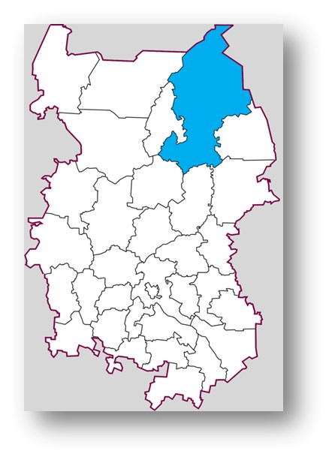
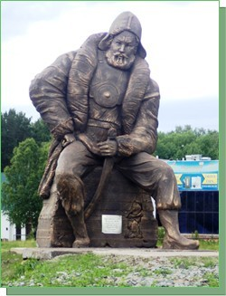
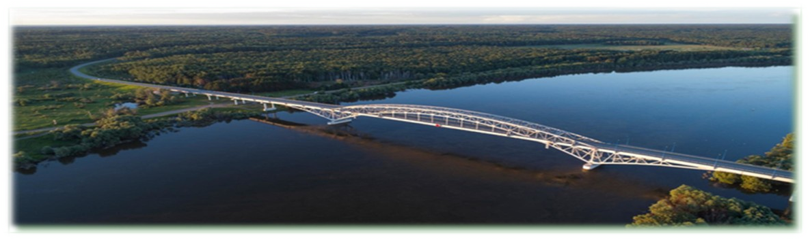
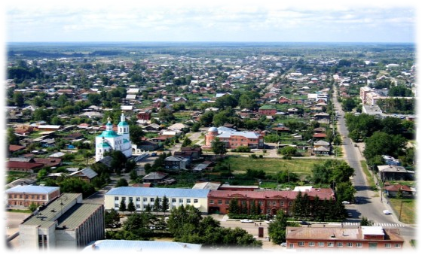
ОБЩИЕ СВЕДЕНИЯ О ТАРСКОМ РАЙОНЕ
Герб Тарского район
а
Население района 44 тыс. чел.
Плотность населения
2,8 чел./кв.м
Дата образования района – 17 июня 1929 года
Удельный вес городского населения 63 %
Районный центр - Город Тара, основан князем Елецким в 1594 году.
Расстояние до г.Омска
302км.
Площадь района –
15 700 кв.км.
Площадь лесного фонда
–
1 330,3 га.

Slide 10


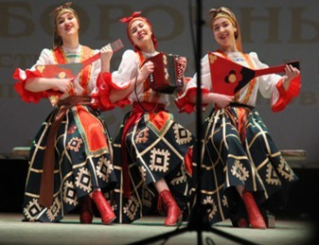
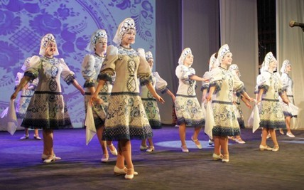
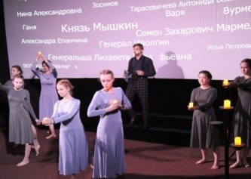

Реализация национального проекта «Культура» в Тарском муниципальном районе в 2019-2022 г.г.
«Национальная программа в сфере культуры должна получить сильное региональное измерение, стимулировать повышение качества и разнообразие культурной жизни в малых городах и посёлках страны».
В.В.Путин

Slide 11
СТРУКТУРА НАЦИОНАЛЬНОГО ПРОЕКТА «КУЛЬТУРА»
ФЕДЕРАЛЬНЫЙ ПРОЕКТ «КУЛЬТУРНАЯ СРЕДА»
ЦЕЛЬ: Увеличение к 2024 году численности населения, для которого качественно улучшена культурная среда путем создания (реконструкции), капитального ремонта не менее 2 500 объектов культуры в 85 субъектах Российской Федерации
ФЕДЕРАЛЬНЫЙ ПРОЕКТ «ТВОРЧЕСКИЕ ЛЮДИ»
ЦЕЛЬ: Увеличение до 2024 года посещаемости организаций и мероприятий культуры в 2 раза путем внедрения в деятельность организаций культуры новых форм и технологий, выявления и поддержки талантливых детей и молодежи, создания творческих коллективов, реализации стартапов и культурных инициатив
ФЕДЕРАЛЬНЫЙ ПРОЕКТ «ЦИФРОВАЯ КУЛЬТУРА»
ЦЕЛЬ: Увеличение к 2024 году числа обращений к цифровым ресурсам культуры в 10 раз путем повышения доступности к виртуальным залам и выставочным проектам снабженные цифровыми гидов в формате дополненной реальности

Slide 12
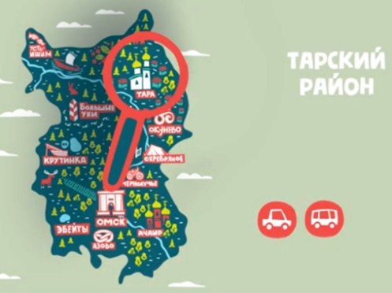
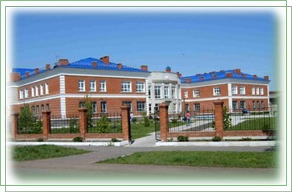
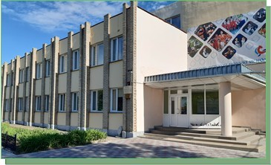
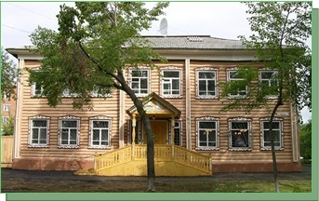
ХАРАКТЕРИСТИКА СЕТИ УЧРЕЖДЕНИЙ КУЛЬТУРЫ ТАРСКОГО МУНИЦИПАЛЬНОГО РАЙОНА
33
Учреждения культуры клубного типа
2
Музеи
30
Библиотеки
1
Парки культуры и отдыха
1
Учреждения кинопоказа
1
Учреждения дополнительного образования детей
Центр финансово-экономического и хозяйственного
1 обеспечения учреждений в сфере культуры (ЦФЭХО)

Slide 13
ОБЪЕМ И СТРУКТУРА ФИНАНСОВОГО ОБЕСПЕЧЕНИЯ ПО ГОДАМ РЕАЛИЗАЦИИ
тыс.руб.
Национальный проект «Культура» | Бюджет | Федеральный проект «Культурная среда» | Федеральный проект «Творческие люди» | Федеральный проект «Цифровая культура»
2019 год | ВСЕГО | 4 856,1 | -
 | Федеральный бюджет | 4 663,8 | -
 | Областной бюджет | 95,2 | -
 | Местный бюджет | 97,1 | -
2020 год | ВСЕГО | 65 958,2 | - | 1 041,2
 | Федеральный бюджет | 34 278,7 | - | 1 000,0
 | Областной бюджет | 30 360,3 | - | 20,4
 | Местный бюджет | 1 319,2 | - | 20,8
2021 год | ВСЕГО | 161 693,1 | 257,9
 | Федеральный бюджет | 80 038,1 | 250,2
 | Областной бюджет | 80 038,1 | 5,1
 | Местный бюджет | 1 616,9 | 2,5

Slide 14
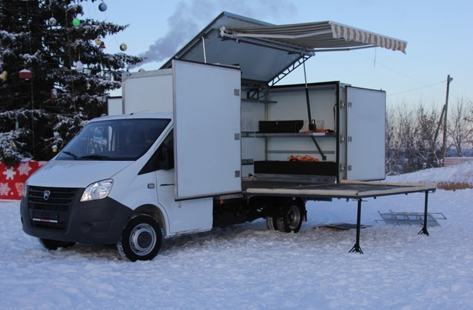
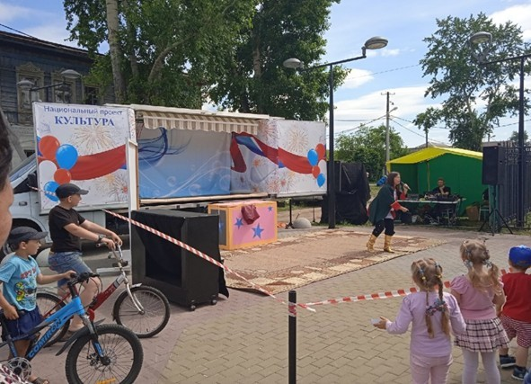
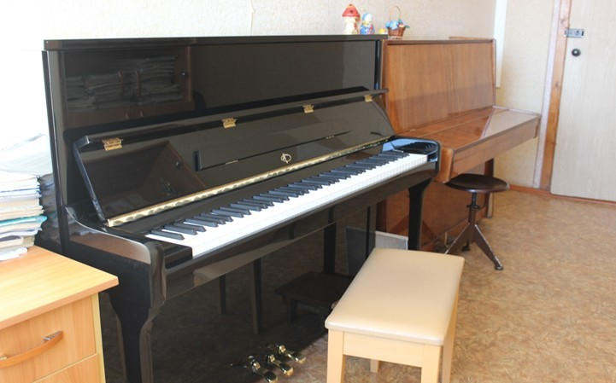
ЦЕЛЕВЫЕ ПОКАЗАТЕЛИ И ИТОГИ РЕАЛИЗАЦИИ НАЦИОНАЛЬНОГО ПРОЕКТА
2019 год:
- приобретен многофункциональный передвижной центр - автоклуб на базе автомобиля «Газель» для обслуживания населенных пунктов, не имеющих стационарных клубов;
- в Тарскую детскую школу искусств - новое пианино.

Slide 15
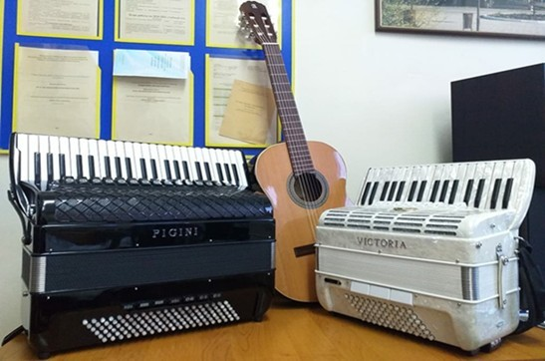
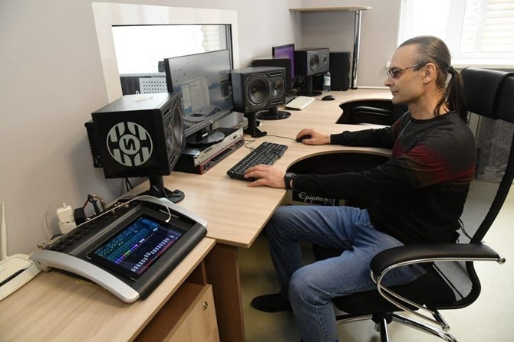
ЦЕЛЕВЫЕ ПОКАЗАТЕЛИ И ИТОГИ РЕАЛИЗАЦИИ НАЦИОНАЛЬНОГО ПРОЕКТА
2020 год:
продолжено обновление материально- технической базы Детской школы искусств. На сумму 4 164,9 тыс. руб. приобретены новые музыкальные инструменты и оборудование.

Slide 16
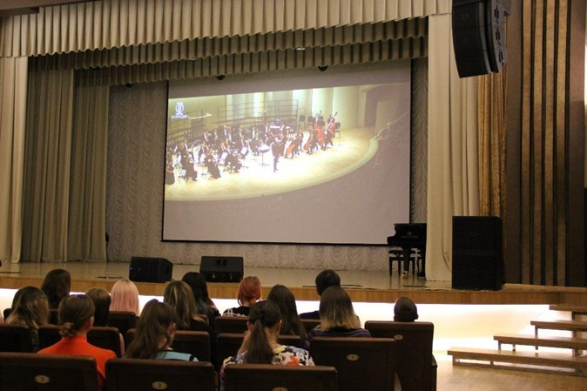
ЦЕЛЕВЫЕ ПОКАЗАТЕЛИ И ИТОГИ РЕАЛИЗАЦИИ НАЦИОНАЛЬНОГО ПРОЕКТА
на базе Центральной районной библиотеки создан единственный в Омской области Виртуальный концертный зал по направлению
«Цифровая культура». На средства в размере 1 041,2 руб. было приобретено и установлено современное звуковое оборудование, позволившее принять в прямом эфире и транслировать видеосигнал из центральных концертных залов страны. Более 2000 человек стали зрителями и слушателями 180 концертных программ ведущих Национальных и Академических коллективов нашей страны.

Slide 17


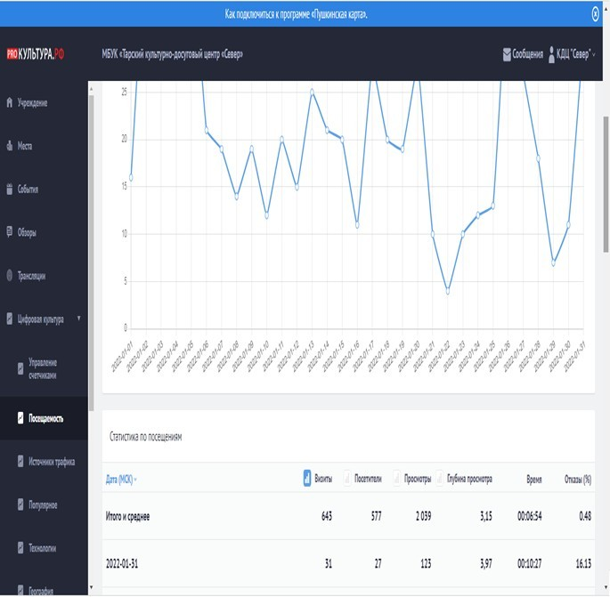
ЦЕЛЕВЫЕ ПОКАЗАТЕЛИ И ИТОГИ РЕАЛИЗАЦИИ НАЦИОНАЛЬНОГО ПРОЕКТА
По направлению «Цифровая культура», в рамках которого на территории нашего района заработал проект «Пушкинская карта» для молодых людей в возрасте от 14 до 22 лет включительно. Первым учреждением среди муниципальных учреждений нашего района, включившимся в него, стал «Тарский историко- краеведческий музей», а затем уже и Киноцентр. 108 билетов приобретено по Пушкинской карте в Тарском историко- краеведческий музее, и 259 -в Киноцентре.
Во всех учреждениях культуры установлены счетчики, обеспечивающие сбор и передачу в АИС «Цифровая культура» сведений о посещении ресурсов учреждений культуры, размещенных в сети «Интернет». Эти данные идут в подсчет количества посещений учреждения.

Slide 18
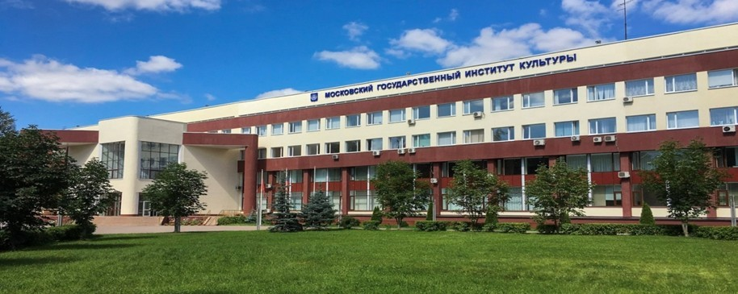
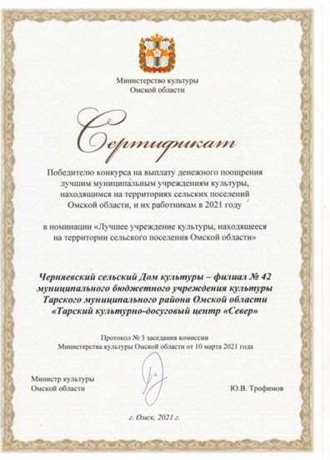
ЦЕЛЕВЫЕ ПОКАЗАТЕЛИ И ИТОГИ РЕАЛИЗАЦИИ НАЦИОНАЛЬНОГО ПРОЕКТА
По направлению «Творческие люди» 30 специалистов культурно-досуговой, музейной и библиотечной деятельности на бесплатной основе прошли курсы повышения квалификации на базе Московского, Санкт- Петербургского, Краснодарского и Кемеровского государственных институтов культуры.
Лучшие учреждения культуры и специалисты, работающие на территориях сельских поселений, стали обладателями денежных поощрений, выделяемых из федерального бюджета.
В 2021 году обладателями таких поощрений в размере 250 тысяч стал Черняевский СДК и 3 специалиста, а уже в этом, 2022 году, Заливинская сельская библиотека и 2 специалиста из Литковки и Курлян-Дубовки.

Slide 19
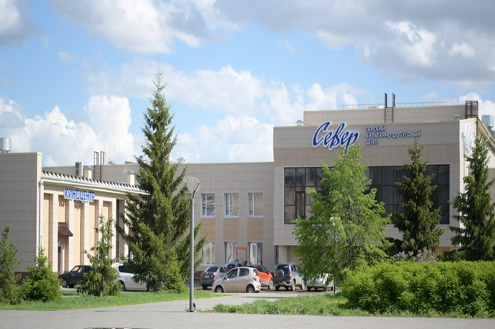
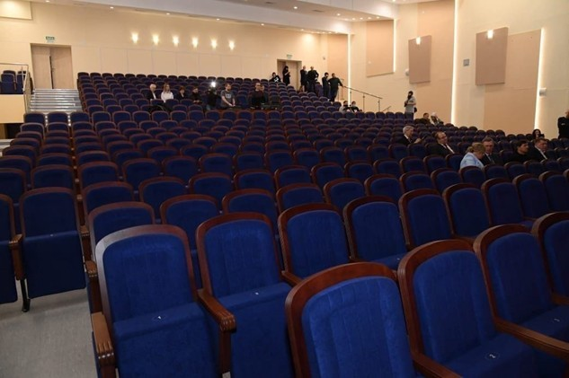
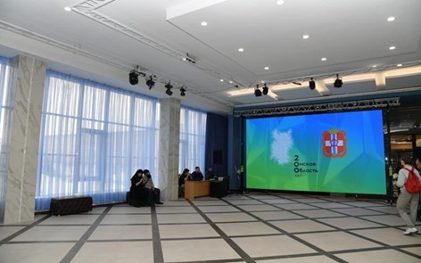
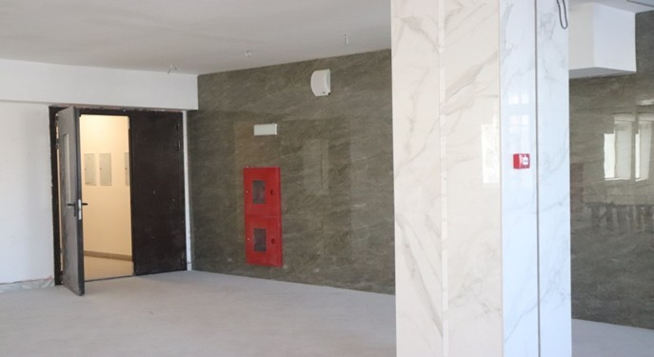
ЦЕЛЕВЫЕ ПОКАЗАТЕЛИ И ИТОГИ РЕАЛИЗАЦИИ НАЦИОНАЛЬНОГО ПРОЕКТА
В 2020 -2021 годах в рамках мероприятия «Реновация региональных и муниципальных учреждений отрасли культуры» велись работы по реконструкции здания районного Дома культуры МБУК
«Тарский КДЦ «Север» в г.Таре. Общая сумма ассигнований на проведение реконструкции здания РДК в г.Таре из всех уровней бюджета составила 224 573,2 тыс.рублей.

Slide 20
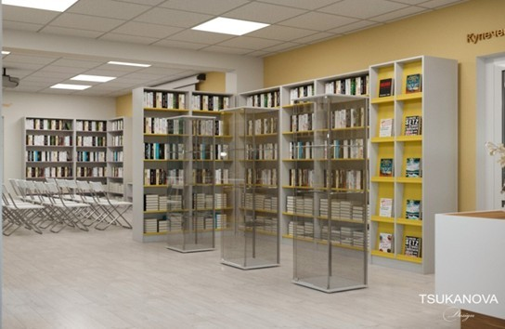
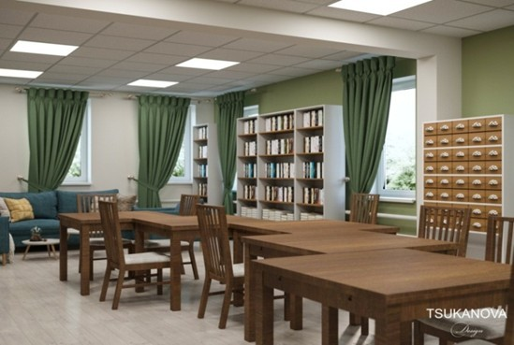
ЗАДАЧИ НА 2022 ГОД
начата работа по созданию первой в Тарском районе модельной библиотеки на базе Екатерининской сельской библиотеки-филиала № 5 Тарской Централизованной библиотечной системы. На создание «библиотеки нового поколения» из федерального бюджета выделены 5 миллионов рублей, на которые будет выполнен текущий ремонт помещения библиотеки, приобретены новое оборудование и все необходимые элементы для создания современного комфортного библиотечного пространства, а также около 2 тысяч новых экземпляров книг. Все это вместе взятое будет способствовать превращению библиотеки в социально-значимое учреждение для различных возрастных и социальных категорий местного населения: детей, молодёжи, пенсионеров, инвалидов, а также сможет стать ещё одним привлекательным объектом на территории Тарского района для посещения его туристами.

Slide 21

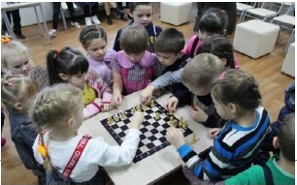
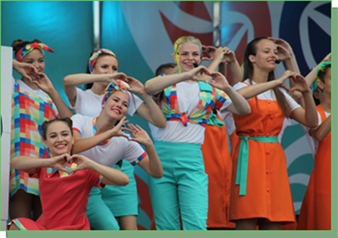

Реализация национального проекта «Образование» в Тарском муниципальном районе в 2019-2022 г.г.

Slide 22


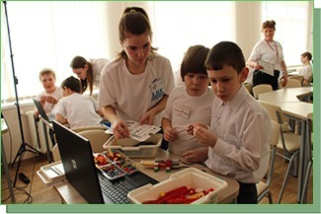
ХАРАКТЕРИСТИКА СЕТИ УЧРЕЖДЕНИЙ ОБРАЗОВАНИЯ ТАРСКОГО МУНИЦИПАЛЬНОГО РАЙОНА
20
Учреждения дошкольного образования
2 419 чел.
152 педагога
30
Общеобразовательные учреждения
4 917 чел.
463 педагога
6
Учреждения дополнительного образования детей
4 667 чел.
77 педагогов
МКУ «Центр финансово- экономического и хозяйственного обслуживания в сфере образования
1
1
Детский оздоровительный лагерь
«Лесная поляна»
1
МКУ «Информационно-методический центр в сфере образования

Slide 23
НАЦИОНАЛЬНЫЙ ПРОЕКТ «ОБРАЗОВАНИЕ»
тыс.руб.
Национальный проект «Образование» | Бюджет | Федеральный проект «Современная школа» | Федеральный проект «Успех каждого ребенка»
2019 год | ВСЕГО | 7 316,1 | -
 | Федеральный бюджет | 3 131,2 | -
 | Областной бюджет | 4 038,6 | -
 | Местный бюджет | 146,3 | -
2020 год | ВСЕГО | 10 969,4 | -
 | Федеральный бюджет | 2 888,9 | -
 | Областной бюджет | 7 861,2 | -
 | Местный бюджет | 219,4 | -
2021 год | ВСЕГО | 8 932,9 | 1 745,9
 | Федеральный бюджет | - | 1 688,7
 | Областной бюджет | 8 843,6 | 34,5
 | Местный бюджет | 89,3 | 22,7

Slide 24

ЦЕЛЕВЫЕ ПОКАЗАТЕЛИ И ИТОГИ РЕАЛИЗАЦИИ НАЦИОНАЛЬНОГО ПРОЕКТА
Цель национального проекта:
Вхождение Российской Федерации к 2024 году в число 10 ведущих стран мира по качеству общего образования посредством обновления содержания и технологий преподавания общеобразовательных программ, вовлечения всех участников системы образования (обучающиеся, педагоги, родители (законные представители), работодатели и представители общественных объединений) в развитие системы общего образования, а также за счет обновления материально-технической базы
Проект «Современная школа» направлен на обновление содержания и модернизацию материально-технической базы. В рамках этого проекта создается федеральная сеть центров образования цифрового и гуманитарного профилей «Точка роста». Центры будут функционировать как структурные подразделения общеобразовательных организаций, осуществляющих образовательную деятельность по программам начального общего, основного общего и (или) среднего общего образования, расположенных в сельской местности и малых городах, и направлены на формирование современных компетенций и навыков у обучающихся, в том числе по предметным областям «Технология», «Математика и информатика», «Физическая культура и основы безопасности жизнедеятельности».

Slide 25

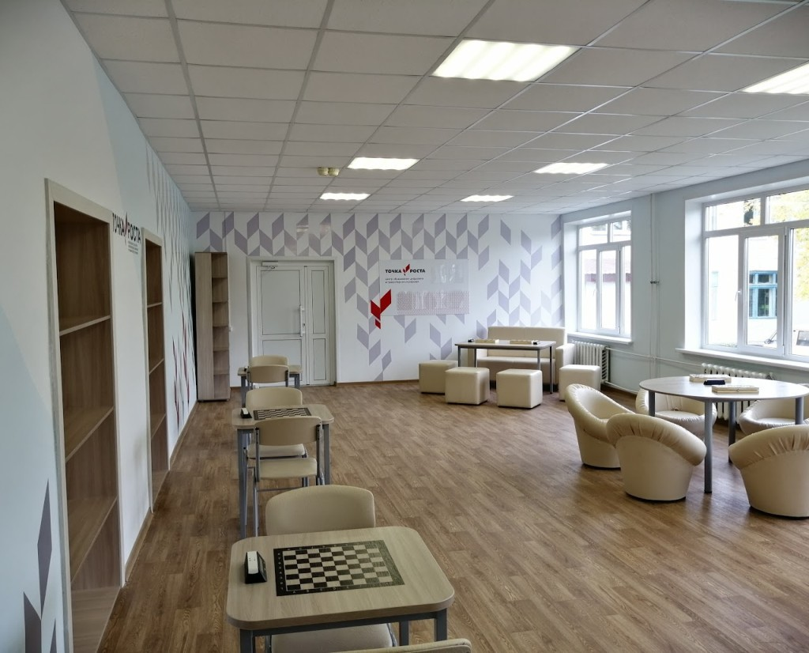
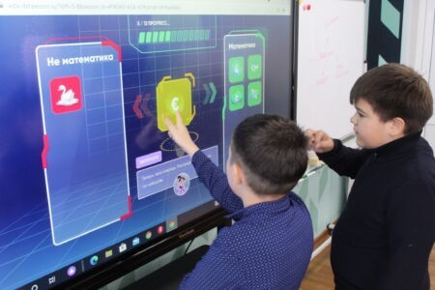
НАЦИОНАЛЬНЫЙ ПРОЕКТ «ОБРАЗОВАНИЕ»
В 2019 году в рамках реализации федерального проекта «Современная школа» на базе БОУ
«Екатерининская средняя общеобразовательная школа» и БОУ «Заливинская средняя
общеобразовательная школа» открыты первые в районе Центры цифрового и гуманитарного
профилей «Точка роста».
БОУ «Екатерининская СОШ» ремонт помещений для создания центров
«Точка роста» кабинет информатики, ОБЖ и технологии
Инфраструктура Центра используется как в урочное время, через предметы «Технология», «ОБЖ» с охватом 100% от общего количества обучающихся, а так же во внеурочное время, как общественное пространство для развития общекультурных компетенций и цифровой грамотности населения, шахматного образования, проектной деятельности, творческой, социальной самореализации детей, педагогов, родительской общественности
БОУ «Заливинская СОШ»

Slide 26
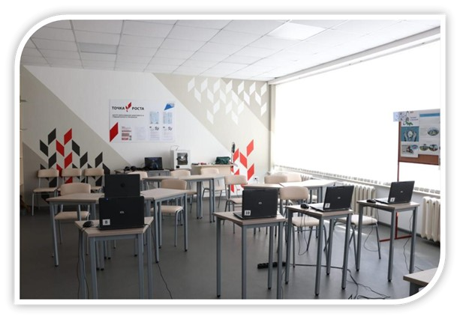
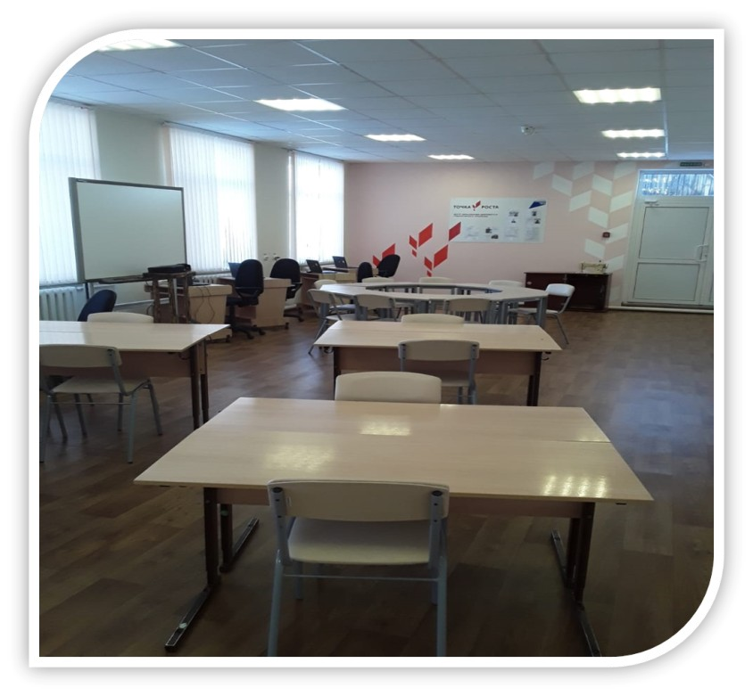
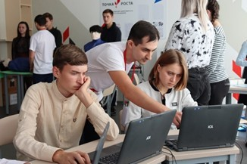
НАЦИОНАЛЬНЫЙ ПРОЕКТ «ОБРАЗОВАНИЕ»
29 сентября 2020 года состоялось открытие Центров на базе БОУ «Тарская СОШ №4», БОУ « Тарская гимназия №1», БОУ
«Пологрудовская СОШ».
БОУ «Тарская гимназия №1» ремонт помещений для создания центров «Точка роста»
БОУ «Пологрудовская СОШ» ремонт помещений для создания центров «Точка роста»

Slide 27

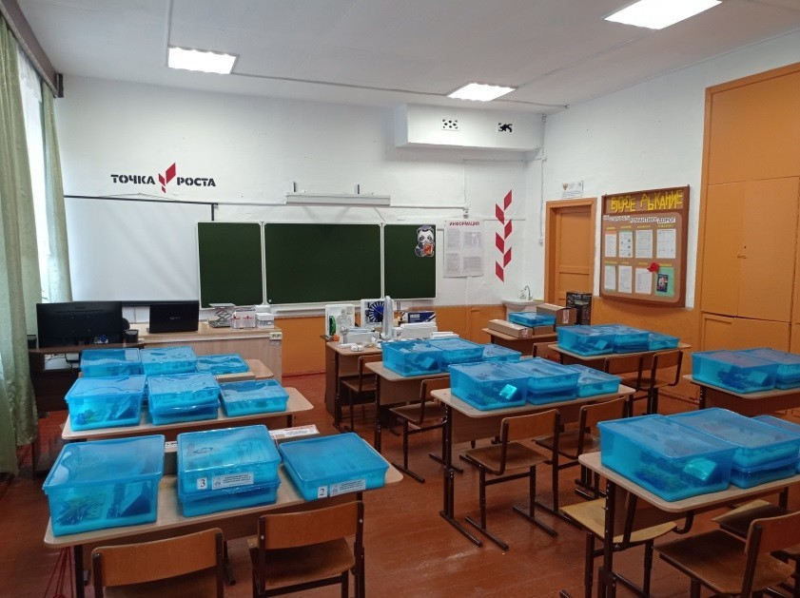

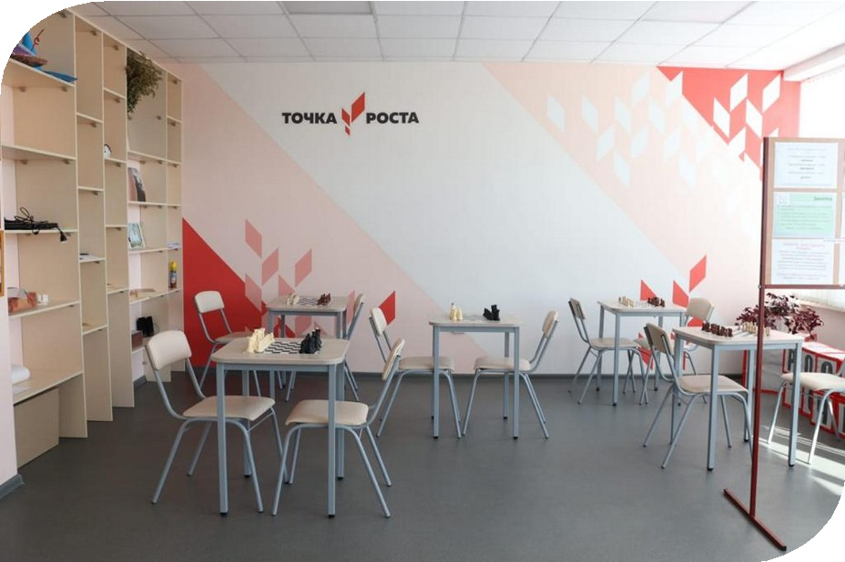
НАЦИОНАЛЬНЫЙ ПРОЕКТ «ОБРАЗОВАНИЕ»
В 2021 году благодаря национальному проекту
«Образование» Тарскому муниципальному району выделено 10 млн.697 тыс.рублей., из них большая часть средств – 8 млн.933 тыс.рублей - направлена на создание центров «Точка роста». Благодаря национальному проекту на территории Тарского муниципального района открыто 5 центров образования цифрового и гуманитарного профилей, в 2021 году к ним добавились еще 3 центра естественнонаучной и технологической направленности на базе Тарских городских школ №5 и №12 и Междуреченской средней общеобразовательной школы.
БОУ «Тарская СОШ№12», кабинет физики
На базе Центров реализуется 85 дополнительных общеразвивающих программ, 3 769 обучающихся охвачены деятельностью Центров, что подтверждает их активное использование.
До 2024 года планируется открытие еще 8 подобных центров, в том числе в 2022 году – четырех, в Тарской
СОШ №2, Мартюшевской, Атирской и Чекрушанской средних образовательных школах.

Slide 28

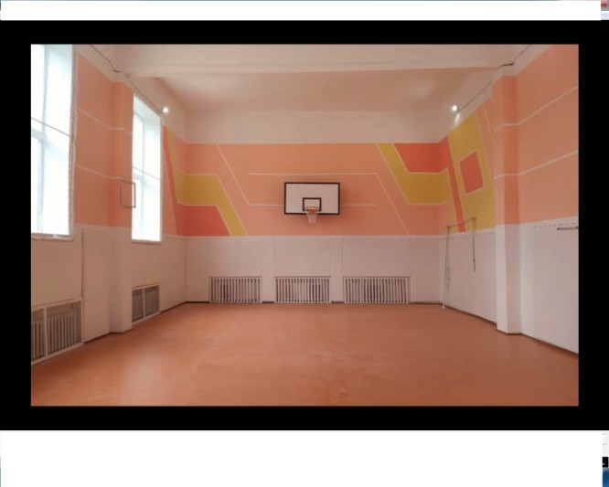
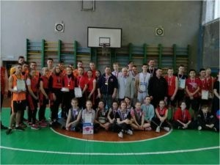
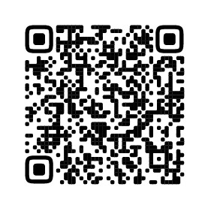
НАЦИОНАЛЬНЫЙ ПРОЕКТ «ОБРАЗОВАНИЕ»
Цель и показатели федерального проекта Обеспечение к 2024 году для детей в возрасте от 5 до 18 лет доступных для каждого и качественных условий для воспитания гармонично развитой и социально ответственной личности путем увеличения охвата дополнительным образованием до 80% от общего числа детей, обновления содержания и методов дополнительного образования детей, развития кадрового
потенциала и модернизации инфраструктуры системы дополнительного образования детей.
Спортивный зал БОУ «Междуреченская СОШ»
С 1 января 2019 года район приступил к реализации регионального проекта «Успех каждого ребенка». Одной из задач проекта является увеличение охвата дополнительным образованием детей, в том числе путем создания в общеобразовательных организациях, расположенных в сельской местности, условий для занятий физической культурой и спортом. В 2021 году в рамках проведен ремонт спортивного зала БОУ
«Междуреченская СОШ» в сумме 1 745,9 тыс.руб.
БОУ Междуреченская СОШ Спортивный зал

Slide 29



НАЦИОНАЛЬНЫЙ ПРОЕКТ «МАЛОЕ И СРЕДНЕЕ ПРЕДПРИНИМАТЕЛЬСТВО И ПОДДЕРЖКА ИНДИВИДУАЛЬНОЙ ПРЕДПРИНИМАТЕЛЬСКОЙ ИНИЦИАТИВЫ»

Slide 30
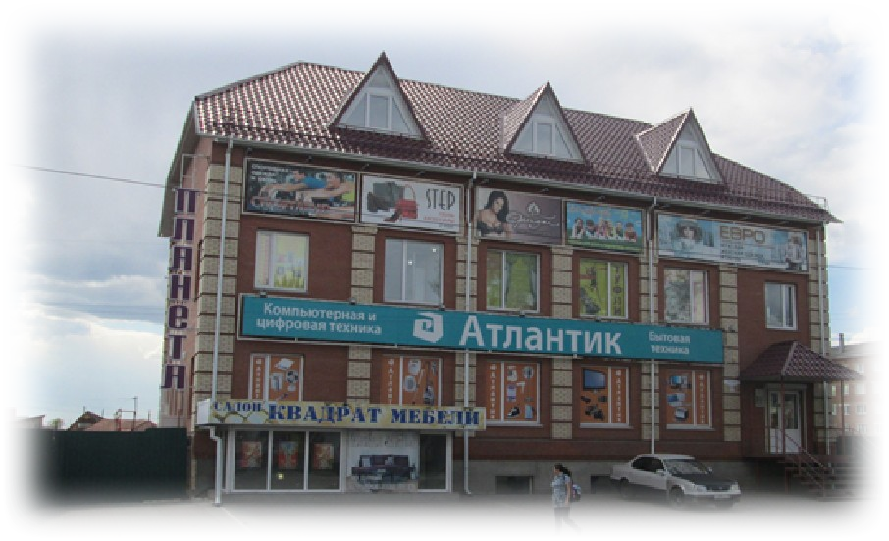
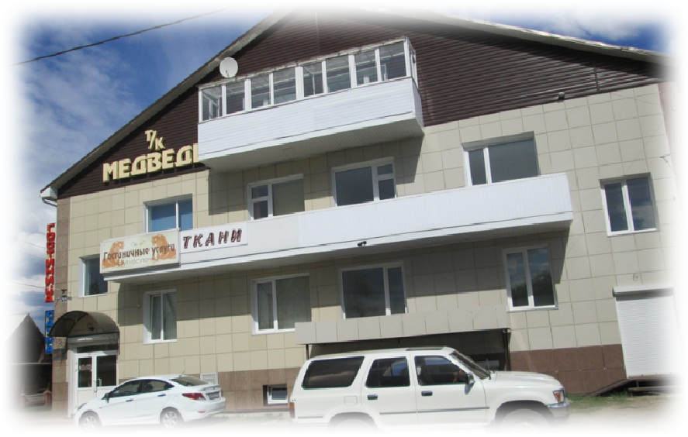
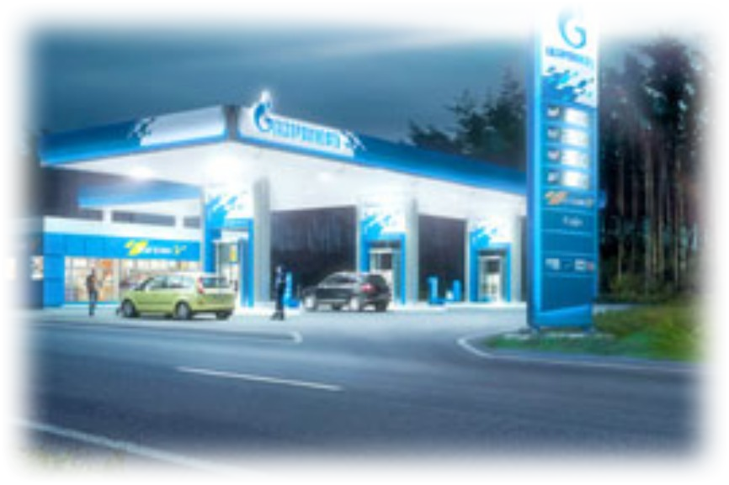
НАЦИОНАЛЬНЫЙ ПРОЕКТ «МАЛОЕ И СРЕДНЕЕ ПРЕДПРИНИМАТЕЛЬСТВО И ПОДДЕРЖКА ИНДИВИДУАЛЬНОЙ ПРЕДПРИНИМАТЕЛЬСКОЙ ИНИЦИАТИВЫ»
Объекты розничной торговли
378 ед.
Сетевые магазины
35 ед.
Объекты бытового обслуживания
64 ед.
Торговые площади
86,3 тыс. кв. м.
Заправочные станции
5 ед.
Туристические базы
5 ед.
Гостиницы
6 ед.

Slide 31


НАЦИОНАЛЬНЫЙ ПРОЕКТ «МАЛОЕ И СРЕДНЕЕ ПРЕДПРИНИМАТЕЛЬСТВО И ПОДДЕРЖКА ИНДИВИДУАЛЬНОЙ ПРЕДПРИНИМАТЕЛЬСКОЙ ИНИЦИАТИВЫ»
Структура хозяйствующих субъектов по видам экономической деятельности
Индивидуальные предприниматели
562
добыча полезных ископаемых, кроме ТЭ
0,2%
государственное управление и обеспечение военной безопасности 5%
прочие коммунальные услуги 9%
здравоохранение
2%
образование 6%
Юридические лица
сельское хозяйство 9%
обрабатывающие производства
7%
331
операции с недвижимым имуществом, аренда, предоставление услуг
9%
строительство 3%
финансовая деятельность 1%
производство и распределение эл. энергии, газа и воды 2%
транспорт и связь 6%
гостиницы и рестораны 2%
оптово-розничная торговля 40%

Slide 32

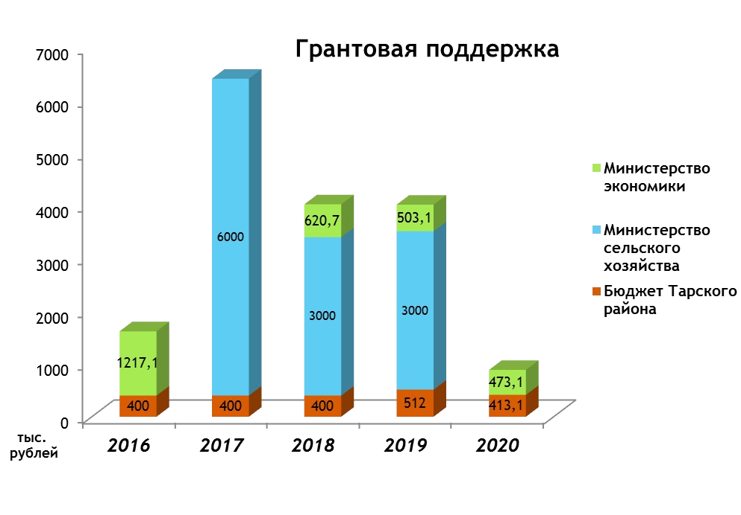

НАЦИОНАЛЬНЫЙ ПРОЕКТ «МАЛОЕ И СРЕДНЕЕ ПРЕДПРИНИМАТЕЛЬСТВО И ПОДДЕРЖКА ИНДИВИДУАЛЬНОЙ ПРЕДПРИНИМАТЕЛЬСКОЙ ИНИЦИАТИВЫ»
Цель национального проекта:
-увеличение численности занятых в сфере малого и среднего предпринимательства, включая индивидуальных предпринимателей, до 25 млн. чел. к концу 2024 года
Национальный проект на территории Тарского муниципального района включает в себя реализацию регионального проекта «Развитие доступа субъектов МСП к финансовым ресурсам, в т.ч. к льготному кредитованию». В целях расширения доступа субъектов МСП к финансовым ресурсам, в том числе к льготному финансированию предоставлена субсидия в форме грантовой поддержки
За 5 лет грантовую поддержку на развитие бизнеса получили 20 начинающих предпринимателей, объем финансирования из бюджетов всех уровней составил 16,9 млн. рублей

Slide 33




НАЦИОНАЛЬНЫЙ ПРОЕКТ «МАЛОЕ И СРЕДНЕЕ ПРЕДПРИНИМАТЕЛЬСТВО И ПОДДЕРЖКА ИНДИВИДУАЛЬНОЙ ПРЕДПРИНИМАТЕЛЬСКОЙ ИНИЦИАТИВЫ»
Грантовая поддержка бизнеса в 2019 году
Производство по изготовлению мыло-моющих средств
Организация сельского туризма
«Сеитовская сказка»
Создание столовой
«Сели-поели»
Организация деятельности автомойки
Объем финансирования составил 1 015,2 тыс.рублей., в том числе в рамках мероприятий национального проекта – 503,2 тыс.руб.

Slide 34




НАЦИОНАЛЬНЫЙ ПРОЕКТ «МАЛОЕ И СРЕДНЕЕ ПРЕДПРИНИМАТЕЛЬСТВО И ПОДДЕРЖКА ИНДИВИДУАЛЬНОЙ ПРЕДПРИНИМАТЕЛЬСКОЙ ИНИЦИАТИВЫ»
Грантовая поддержка бизнеса в 2020 году
Ветеринарная клиника
«ЗооВетСервис
»
Организация бургерной
833,0 тыс. рублей
Объем финансирования составил 886,3 тыс. рублей, в том числе в рамках мероприятий национального проекта – 486,3 тыс.руб.

Slide 35

ПЕРСПЕКТИВЫ РЕАЛИЗАЦИИ НАЦИОНАЛЬНЫХ ПРОЕКТОВ
^{На}•Р^{ц}ек^{и}он^{о}ст^{н}ру^{а}кц^{л}и^{ь}я о^{н}чи^{ы}ст^{й}ных^{п}с^{р}оо^{о}ру^{е}ж^{к}е^{т}ний«в^{Э}од^{к}о^{о}за^{л}бо^{о}ра^{ги}в г^{я}. Т»ара
Реконструкция канализационных очистных сооружений в г. Тара
Строительство водопроводной сети в 2-х микрорайонах г. Тара
Ликвидация полигона ТБО г. Тары (после 2023 года), ликвидация свалок в сельских поселениях района
Строительство водозабора подземных вод (разведочно-эксплуатационных скважин) для водоснабжения 5 сёл Тарского района
На• циОобунстаролйьствноыобйщепстрвеоннеыкх ттер«рЖитоирилй ь(Пеешиехогдонаряозоднасгк. Тааяра,ссрквеердЕарм»ака в г. Тара, II очередь Пушкинского сквера в г. Тара и др.)
•
Участие в федеральном конкурсе лучших проектов создания комфортной городской среды в малых городах в целях продолжения
•
реализации проекта по реконструкции исторической части г. Тары
Переселение из ветхого и аварийного жилья не менее 5 семей в год
_{На}• _{ци}Р_{о}ек_{н}он_{а}ст_{л}ру_{ь}кц_{н}ия_{ы}зд_{й}ан_{п}ия_{р}о_{о}бщ_{е}е_{к}ж_{т}ити«я_{Б}по_{е}д _{з}м_{о}но_{п}го_{а}кв_{с}ар_{н}ти_{ы}рн_{е}ый_{и}до_{к}м_{а}в_{ч}г. _{е}Та_{с}р_{т}а _{венные дороги»}
•
Строительство и капитальный ремонт автомобильных дорог общего пользования местного значения в г. Тара и поселениях района на
сумму не менее 100,0 млн. рублей в год
Национальный проект «Культура»
Строительство дома культуры в пос. Междуречье
•
•
Строительство историко-культурного и музейного комплекса имени М.А. Ульянова в г. Тара Переоснащение муниципальной библиотеки по модельному стандарту
Национальный проект «Образование»
•
Строительство общеобразовательной школы на 1122 места в г. Тара
•
Открытие центров образования цифрового и гуманитарного профилей «Точка роста» в 10 учебных заведениях района.
Национальный проект «Демография»
•
Строительство физкультурно-оздоровительного комплекса с бассейном в г. Таре
•
•
Проведение спортивно-культурного праздника «Королева спорта Тара -2024» Строительство площадок ГТО
Национальный проект «Здравоохранение»
•
•
Создание на базе Тарской ЦРБ межрайонного высокотехнологичного медицинского центра
Строительство модульных ФАПов на территории сельских поселений
Региональная программа газификации Омской области на 2021– 2025 годы
•
Строительство внутри поселковых газопроводов —119 км
•
•
Газификация домовладений (квартир) - 2470 ед.
Перевод котельных, промышленных или сельскохозяйственных предприятий на природный газ—16 ед

Slide 36





Разработчик:
Комитет финансов и контроля Администрации Тарского муниципального района Омской области
Местонахождение:
г. Тара, пл.Ленина,21
Контактный телефон 8(38171)2-11-78
Адрес электронной почты: rfo31@minfin.omskportal.ru

